Slide 1
5. HEBI-CLIL-AICLE
Zer da HEBI?
Zer du berezirik?
Zer oinarri ditu?
Bada eskola-materialik?

Slide 2
5. HEBI-CLIL-AICLE, nondik nora?
Mundu globalizatua, mugikortasun handia harremanak oso ugari hizkuntzak garrantzi handia
Europako Kontseiluak eleaniztasunaren aldeko jarrera: 1+2
EHn testuinguru soziolinguistikoa: bi hizkuntza ofizialak gehi (mundu mailako) lingua franca(k?)
Eskolaren emaitzak hobetu nahi
Planteamendu berriak atzerriko hizkuntzan hobeto jarduteko:
  Hizkuntzen trataera bateratua
  CLIL/HEBI/AICLE

Slide 3
Hizkuntza eta Edukiak Batera Ikastea (CLIL: Content and Language Integrated Learning).
Europan, indartzen da 1990eko hamarrurtekoan (http://www.clilcompendium.com/miles.htm)
Euskal Herrian, murgiltze programetan badugu eskarmentua
Murgiltze programa: HEBIren aldaera bat?
Orain, 3 hizkuntzarekin ideia bera garatu

Slide 4
Hizkuntza eta Edukiak Batera Ikastea (CLIL: Content and Language Integrated Learning).
HEBIn zer egiten da?
“Beste” hizkuntza erabili (zerbait) ikasteko, eta (zerbait) ikasi “beste” hizkuntza erabiltzeko
(The main principle in CLIL: use language to learn and learn to use language).
Hizkuntza eta edukiak batera ikastea. Biei jartzen zaie arreta. Bietan helburuak lortu nahi dira. Edukiei garrantzi handia.
Helburu linguistikoa da ikasleak maila hobetzea hizkuntza-komunikaziorako gaitasunean
Beste helburua da curriculumeko bestelako edukiak ikastea (konpetentziak garatzea)

Slide 5
Hizkuntza eta Edukiak Batera Ikastea (CLIL: Content and Language Integrated Learning).
Oinarriko ideia batzuk:
Umeak eta gazteak oso onak izaten dira hizkuntzak ikasten hizkuntza horiek etxean erabiltzen direnean, eta horrengatik pentsatu ohi da txikitan ikasten direla errazenik eta hobekienik hizkuntzak
Adin handiagokoek gehienean hizkuntza-eskoletan ikasten dituzte hizkuntzak
Hizkuntza-ikasketan arrakasta izaten da jendeak irakaskuntza jasotzen duenean egiazko bizitzako egoerak baliatuta hizkuntza ikasteko
Hizkuntza erabiltzea egiazko komunikatu-beharrak asetzeko (eskolan, eskolako lanak egiteko)
Hizkuntza jasotzeko gaitasun handia esplikatzeko arrazoi bat da ikaste-inguruaren naturaltasuna
CLILek (HEBIk) eskaini nahi du ahalik eta egoerarik naturalena, ikasleen motibazioa handitzeko eta hizkuntzak ikastearen aurrean jarrera positiboak indartzeko
(besteak beste, iturria: http://www.clilcompendium.com/brief.htm)

Slide 6
Hizkuntza eta Edukiak Batera Ikastea (CLIL: Content and Language Integrated Learning). Coyle (2010):
Garrantzia handia ematen zaio irakaslearen jarrera ohartuari. Irakasleak berak egin eta probatu behar du hurbiltze modu hau.
CLIL ez da hizkuntza eta edukiak batera jartzea, besterik gabe: bi alderdiak zaindu behar dira. Bietan helburuak ezarri behar dira. Bien aitzinamendua programatu behar da.
CLIL ez da “beste hizkuntza batean ikastea”, besterik gabe; beste hizkuntza batean ikaste oro ez da CLIL planteamendu bat.
Adibidez, atzerriko unibertsitate batean eskolak hartzea, berez CLIL da?
Hizkuntza-helburuak eta beste edukien helburuak zaindu behar dira.
CLIL beste hurbiltze modu bat da, gauzak egiteko beste ikuspegi bat.
CLIL ezartzeko, ez da modu bakar bat. Testuinguruak desberdinak dira eta bakoitzaren ezaugarriak analizatu behar dira. CLIL malgua da, testuinguru desberdinetan egokitu daiteke. (Coyle, 2010)

Slide 7
CLIL: Content and Language Integrated Learning (Coyle 2010):
HEBIren “4C markoa”: Content, Communication, Cognition, Culture
Zer da 4C marko hori? Lau osagai: Content, Communication, Cognition, Culture
Edukia (content): eduki berrietan progresioa: jakintzetan, trebetasunetan, ulerkuntzan (ez bakarrik esan-edukietan, jakintza soilean)
Komunikazioa (communication): Interakzioa, aitzinamendua hizkuntzaren erabileran eta ikasketan. Learning to use language and using language to learn.
  Hizkuntza erabili egiteari garrantzi handia (eta ez horrenbeste gramatikaren araberako antolamendua)
Kognizioa (cognition): Goi-mailako gaitasunak lantzeko ideia: arazoak ebaztea, desafioak onartzea eta haietaz gogoeta egitea.
  “Desafio” giroa, zailtasunak gainditzeko gogoa
  Ez da irakasleak ikasleari jakintza transmititzea eta bai ikasleak bere jakintza eraikitzea
Kultura (culture): beste kultura batekin harremana
  Beste hizkuntza batean ikastean besteak ulertzeko gaitasuna lantzen da, nazioartekotasunaz ohartzeko ona
  Egiazko materiala erabiltzean, besteen kulturaz ohartzen gara, eta ondorioz geure burua ere hobeki ezagutzen dugu
  Ingurugiroan, hizkuntza-aniztasuna eta kultura-aniztasuna. (Coyle 2010: 53 eta hurr.)

Slide 8
Hizkuntza eta Edukiak Batera Ikastea (CLIL: Content and Language Integrated Learning). Coyle (2010):
4C-ren markoaz: Content, Communication, Cognition, Culture
Edukia, komunikazioa, kognizioa, kultura: laurak lotuak
Edukiak “tiratzen du” lehenbiziko (besteetan ere aurrera egiteko)
Hizkuntza-gaitasunean hobera egin behar da, “eskatu” egin behar da, ez egoteko beti lehengo tokian
HEBIn batera bildu behar dira edukiak eta hizkuntza kognizio mailan eta kultura mailan
HEBIn arretaz zaindu behar dira aitzinamenduak lau ataletan: edukia, komunikazioa, kognizioa, kultura

Slide 9
Hizkuntza eta Edukiak Batera Ikastea (Langé, Gisella 2001)
Definizioa eta
Hizkuntza bera ez beste eduki bat irakastea beste “atzerriko” hizkuntza baten bidez.
Oreka bilatzen da edukien eta hizkuntzaren ikastearen artean.
Hizkuntzaz besteko edukiak 2Hren bidez garatzen dira eta 2H garatzen da edukia lantzearen bidez.
HEBI hainbat modutan egin daiteke: urte batez gai bat edo gehiago irakats daiteke horrela, ikasgai bat edo gehiago, moduluren bat, proiekturen bat, ikasturtearen zati bat…

Slide 10
Hizkuntza eta Edukiak Batera Ikastea. Kontuan hartzeko ideia batzuk (Langé, Gisella (2001)):
Esposizioaren zenbatekoa
Esposizioaren nolakoa, kalitatea
Ikasteko motibazioa

Slide 11
Hizkuntza eta Edukiak Batera Ikastea. Kontuan hartzeko ideia batzuk (Langé, Gisella (2001):
Esposizioaren zenbatekoa
  Bigarren (edo “beste”) hizkuntza bat ikasteko faktore oinarrizko bat da esposizioa.
  Ikasleek hizketa espontaneoarekin, “naturalarekin” harremana izan behar lukete.
  Hobe testuinguru interaktibo batean baldin bada, non informazio asko jaso daitekeen beste hizkuntzaren estrukturaz eta funtzionamenduaz. Ikasleak horrelakoetan hipotesiak ere egiten ditu, ikasten ari den hizkuntzaz.
  Ikasteko prozesua luzea izan ohi da. Ikasleak hizkuntzaren jakite “okerrak” izanen ditu hizkuntza horren alderdi ugariak beretu arte. HEBIk aukera ematen du esposizio denbora handitzeko.

Slide 12
Hizkuntza eta Edukiak Batera Ikastea. Kontuan hartzeko ideia batzuk (Langé, Gisella (2001)):
Esposizioaren nolakoa, kalitatea
  HEBIk, esposizio denbora gehiago ez ezik, kalitate handiagoko esposizioa eskaintzen du.
  HEBIko eskoletan oso kontuan hartzen da interakzioa, estilo hori da nagusi. Ikasleek aukera ona behar dute irakaslearekin eta ikaskideekin harremana izateko. Horrela ikasleek praktikatzen dute dakitena eta “behartuta” daude beren hizkuntza baliabideak “handitzera”, edukia ikasteak dakartzan eskakizunei aurre egiteko.
  Gainera, atzerriko hizkuntza (edo “gainerako” hizkuntza, “beste hizkuntza”) erabiltzen denez eduki ez linguistikoak jasotzeko, horrek eskatzen du sakonagoko prozesamendua, eta azkenean hizkuntzaren “ikaste hobetua” lortzen da.
  HEBIan sarritan arazoak konpondu behar izaten dira hizkuntza erabilita. Ikasleak erabiltzen duelarik ikasten ari den hizkuntza bat zertarako-eta hizkuntza bera ez den beste ikasgai baten edukia ulertzeko eta ikasteko, beste kognizio prozesu batzuk abiatzen dira 2Hn (lehen hizkuntzaren ikastean gertatzen den gauza bera).

Slide 13
Hizkuntza eta Edukiak Batera Ikastea. Kontuan hartzeko ideia batzuk (Langé, Gisella (2001)):
Ikasteko motibazioa
  HEBIk bilatzen du motibazio intrinsekoa, barne-motibazioa
  Ikaslea ari da hizkuntza erabiltzen zeregin interesgarri eta esanguratsuetan
  Hau da: HEBIk aukera anitz eskaintzen ditu “zeharbidezko hizkuntz ikasketa”** gertatzeko
-Ikaslearen arreta beste zerbaiti begira dagoenean, orduan gertatzen da ikasketa sakona, eta luze irauten duena
-Positiboki osatzen du berariazko hizkuntza ikasketa (ohiko hizkuntz eskola emanaldietan gertatu ohi dena)
** Zeharbidezko hizkuntz ikasketa, bidenabarreko hizkuntz ikasketa, ikasketa intzidentala = incidental learning.
Ikus zer esan nahi duen termino horrek, beste dokumentu batean (“Incidental learning dela eta”)

Slide 14
Hizkuntza eta Edukiak Batera Ikastea (Langé, Gisella 2001).
Zer diziplinatan, ikasgaitan?
Pentsa dezagun beheko esaldi horietaz:
Edozein gai irakats daiteke atzerriko hizkuntzaren bidez, baina gaiek ezaugarri desberdinak dituzte
Batzuetan hizkuntzak berak pisu handia du: historia, filosofia, politika…
Beste batzuetan berbaz besteko komunikazioak pisu handiagoa izan dezake (material grafikoak, ikustekoak…): heziketa fisikoa, geografia, …
  Mapa baten laguntzarekin erraz landu daitezke honelako esapideak: “Rome is the capital city of Italy” edo “The capital of Italy is Rome”.
  Heziketa fisikoko irakasleak erakuts ditzake zuzenean mugimendu modu batzuk eta haiei dagozkien aditzak irakatsi: running, jumping, turning round, climbing.
Kontu handiarekin sartu behar dira ikasgai berriak: testuinguruaren esanguratsutasunari arreta jarri behar zaio eta zuzen ulertzen dela bermatzen saiatu (ikasi-behar berria ongi aurkeztu, haren ulertze zuzena bermatzeko).

Slide 15
Hizkuntza eta Edukiak Batera Ikastea (CLIL: Content and Language Integrated Learning) (Langé, Gisella (2001)).
Zer diziplinatan, ikasgaitan?
Orotariko hizkuntza eta hizkuntza berariazkoa, berezia.
Zer iritzi dugu beheko adierazpen horietaz?
Ikasgai guztiek badute orotariko hizkuntzaren oinarriaren beharra eskolako ohiko jardunetarako.
Jende-zientzien eta ikasgai zientifiko eta teknikoen artean desberdindu daiteke?
Jende-zientzietako hizkuntza, oro har, hizkuntza arruntetik “hurbilago” dago (egunkarietan, komunikabideetan entzun daiteke, elkarrizketetan…). Ados gaude?
Hizkuntza tekniko-zientifikoan, berriz, alor horretan besterik entzuten ez diren hitz asko ageri da, eta egitura sintaktiko bereziagoak ere bai
(Konpara dezagun historiako hiztegia eta kimikakoa. Nazioarteko hitz asko?).

Slide 16
Hizkuntza eta Edukiak Batera Ikastea (CLIL: Content and Language Integrated Learning) (Langé, Gisella (2001)).
Zer hizkuntzarekin egin HEBI?
Pentsa dezagun:
Zeren arabera erabaki?
Hurbiltasun geografikoarengatik, antolamendu politikoarengatik, …: frantsesa, espainola…
Behar ote dugu lingua franca bat gure harremanetarako gaitasuna handitzeko? Zein? Ingelesa? Txinera? Gaztelania? Frantsesa?
Europako Kontseiluak zer dio? 1+2 planteamendua gomendatzen du (ez bakarrik ingelesa)
Hizkuntzen arteko antz-aldeak
Euskararen kasuan, aski desberdina da inguruko hizkuntza guztietatik
Gaztelaniak eta frantsesak badituzte antzak
Alemana?
Euskal Herrian zeren arabera erabakitzen da?

Slide 17
Hizkuntza eta Edukiak Batera Ikastea (Langé, G. 2001).
Ikasleei begira
HEBIk ez du izan nahi hezkuntza elitista; edozein ikaslek har dezake onura HEBItik
Ikasleek eta gurasoek libreki hautatuta, hobe
Ikastetxe bakoitzak erabaki nola osatu taldeak, nola hautatu ikasleak, zer hizkuntz (eta bestelako) eskakizun ezarri sartzeko
Ikasleentzako onurak:
• motibazioa handitu ohi da, eduki interesgarriagoak eta autentikoagoak baliatu ohi direlako (“egiazko materiala”ren aurreko esposizioa)
• interakzio handiagoak eta lankidetzarako joerak auto-konfiantza eta auto-estimua handitzen du; ikasle independenteagoak eta lana antolatzeko gaitasunak gehiago garatzeko bidea
• hizkuntza gehigarrian esposizio denbora handiagoak hizkuntza-konpetentzia handitzen du
• ikasteko baldintza aldekoagoak izanik, HEBIk laguntzen du “ikasten ikasteko” gaitasuna garatzen
• edukiak eta hizkuntza bateratzean, eta ikasleak ari direlarik akademikoki eta kognitiboki eskakizun handiagokoak diren jardunetan, HEBIk bizitu egiten ditu sormenezko pentsamendu prozesuak; aukera hobeak izaten dira konstruktibismoaren eta ikasketa kooperatiboa bezalako orientabideak modu autentikoagoan integratzeko eta aplikatzeko
HEBIk aukera eman nahi du komunikazioa hobetzeko pertsonen eta kulturen artean. Hizkuntza gehigarriarekin izaten den kontaktuak eta haren ikasketan jasotzen den ikuspegiak laguntzen du garatzen komunikazio konpetentzia beste hizkuntza batean, eta gainera hizkuntzak ikasteko eta irakasteko beste ikuspegi bat eskaintzen du

Slide 18
Hizkuntza eta Edukiak Batera Ikastea (Langé, G. 2001).
Irakasleei begira:
Biziki gomendaturiko ezaugarriak HEBIko irakasle izateko (ea zer iduritzen zaizkigun)
-Ongi erabiltzea hizkuntza gehigarria, beste hizkuntza.
-Ikasleen lehen hizkuntza jakitea ere onuragarria da (irakasleek antz ematen ahal du non izan daitezkeen ikasteko eragozpenak).
-HEBIko irakasleak aditua izan beharko luke edukiaren jakintza-alorrean eta gainera jakintza beharko luke “beste” hizkuntza bat ikastean parte diren osagai kognitibo, soziokultural eta psikologikoez.
-Gainera, on litzateke HEBIko irakasleak garatuko balitu lan-taldean aritzeko gaitasunak (eduki-irakasleen eta hizkuntza-adituen arteko lankidetza). Lankidetza-giro on batek hagitz handitu eginen du ikaslearen ikastea.
-HEBIko irakasleak prest egon behar luke ikasgelan ikerketan aritzeko. Garrantzi handikoak dira orobat luzera begirako konpromisoa, edukian eta hizkuntzan prestakuntza bikoitza edo gutxienez interesa eta trebetasuna edukia eta hizkuntza bateratzeko, eta halaber metodologia interaktiboak baliatzeko gaitasuna.
Onurak irakasleentzat:
• elkarrekin lan eginez, eduki-irakasleek eta hizkuntza-irakasleek konpartitu dezakete beren norbanako-jakintza eta eraiki dezakete elkar-jakintza.
• garapen profesionala izateko aukerarik?

Slide 19
Hizkuntza eta Edukiak Batera Ikastea (CLIL).
Eta Euskal Herrian zer?
Euskal Herriaren desafioa: 3. (edota 4.) hizkuntza ikas-irakastea ikuspegi honetatik
1996an hasi
2003: Hezkuntza marko hirueleduna (HMH)
Gaur egun: hainbat ikastetxe proiektuan sartuak (esperimentazioan)

Slide 20
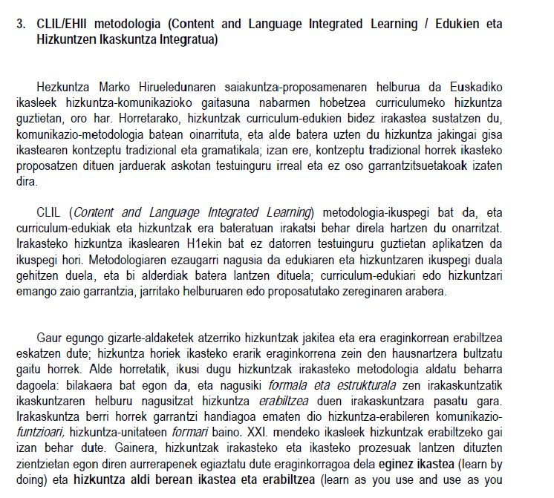
Hizkuntza eta Edukiak Batera Ikastea (Eusko Jaurlaritza: HMH -Hezkuntza Marko Hirueleduna-).

Slide 21
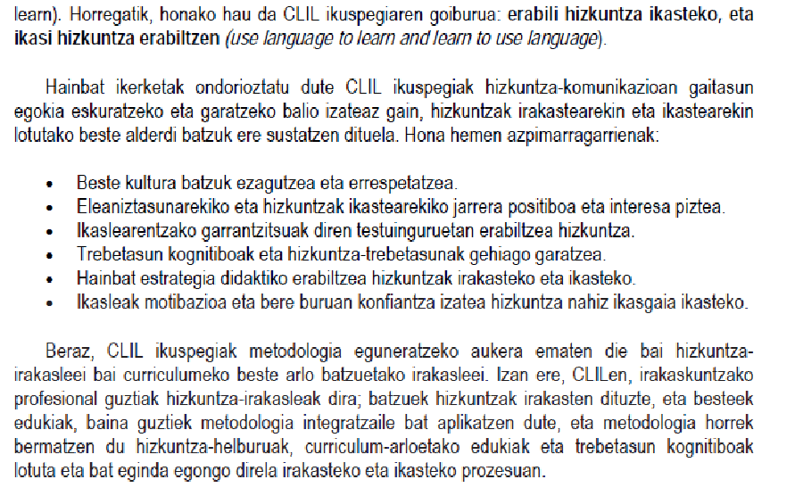
Hizkuntza eta Edukiak Batera Ikastea (HMH: Hezkuntza Marko Hirueleduna)

Slide 22
HMH: Hezkuntza Marko Hirueleduna
Eleaniztasunaren oinarri teorikoak
    Eleaniztunak hizkuntza-errepertorioa handitzen du, hiru hizkuntzatan
    Besteen kulturak errepetatzeko joera handitzen da
    Denak izan gaitezke eleaniztun
    Maila desberdinetan garatzen ditugu gaitasunak, beharrizanen arabera
    Eleaniztunak gaitasun berezia garatzen du, ez da elebakar batzuen batura
    Kulturaniztasunaren osagaia

Slide 23
HMH: Hezkuntza Marko Hirueleduna
CLIL planteamenduaren arabera:
      Denbora gehiago ematen da atzerriko hizkuntzaren eraginpean (esposizio handiagoa)
      Hizkuntza bat beste edukiak ikasteko tresna gisa hartzen bada, beste gaitasun-alderdi batzuk aktibatzen dira
      Eleaniztasunak kontzientzia metalinguistikoa (hizkuntz-oharmena) areagotzen du
      Baldintzak egokiak badira, elebitasunak ahalmen kognitiboa handitzen du
      Azpian dagoen gaitasun erkidea dela eta, errazagoa da bestelako hizkuntza-errepertorioak gehitzea
      Ikasteko zereginekiko jarrera positiboak indartzen dira

Slide 24
HMH: Hezkuntza Marko Hirueleduna
CLILen abantailak, sustatzen dituen alderdiak:
      Beste kultura batzuk ezagutzen dira eta haiek errespetatzeko joera indartzen da
      Eleaniztasunarekiko jarrera positiboa eta interesa garatzen da
      Ikaslearentzat garrantzitsuak diren testuinguruetan erabiltzen da ikasgai den beste hizkuntza
      Trebetasun kognitiboak eta hizkuntza-trebetasunak gehiago garatzen dira
      Hainbat estrategia erabiltzen dira hizkuntzak ikasteko eta irakasteko (ikasteko gaitasuna handituz)
      Ikaslearen konfiantza handitzen da bai hizkuntzarekiko eta bai ikas-edukiarekiko

Slide 25
Hizkuntza eta Edukiak Batera Ikastea (CLIL).
Ikas-materialak ikus daitezke hemen (eredu gisa erabil daitezke):
Eusko Jaurlaritza:
INEBI: http://nagusia.berritzeguneak.net/hizkuntzak/inebi-1-1.php
BHINEBI: http://nagusia.berritzeguneak.net/hizkuntzak/bhinebi-2.php
Andaluziako Gobernua:
http://www.juntadeandalucia.es/educacion/descargasrecursos/aicle/html/pdf/004.pdf
http://www.juntadeandalucia.es/educacion/webportal/web/aicle/contenidos/

Slide 26
Hizkuntza eta Edukiak Batera Ikastea (CLIL: Content and Language Integrated Learning).
HEBI-CLILeko oinarrizko termino batzuk:
    Hizkuntza gehigarria (Additional Language)
    Gero eta gehiago erabiltzen da beste hitz batzuen ordez (atzerriko hizkuntza, bigarren hizkuntza, gutxiengo-hizkuntza), lehen hizkuntza ez den beste edozein hizkuntzari erreferentzia egiteko.
    Ingurune elebiduna (Bilingual Environment)
    Bi hizkuntza erabiltzen diren ingurunea
    Esposizioa (Exposure)
    Ikasle batek urte akademiko batean jasotzen duen HEBI-CLIL esperientziaren proportzioa
      Apala/Txikia (Low): eskola-denboraren %5-15 (teaching time)
      Tartekoa (Medium): eskola-denboraren %15-50
      Handia (High): eskola-denboraren % 50 baino gehiago (Euskal Herriko D eredu batzuk)
    Atzerriko hizkuntza (Foreign Language)
    Normalean ingurune sozialean erabili ohi ez den hizkuntza bat.
    Murgiltze metodoa (Immersion Method)
    HEBI-CLIL modu bat, bigarren hizkuntza batean esposizio handia izan ohi duena (ikasleen lehen hizkuntza gaztelania duen D eredu asko)
(From http://www.clilcompendium.com/keyt.htm)

Slide 27
Hizkuntza eta Edukiak Batera Ikastea (CLIL: Content and Language Integrated Learning).
HEBI-CLILeko oinarrizko termino batzuk:
Jakintza eta ulerkuntza kulturartekoa/Kulturartekotasuna (Intercultural Knowledge & Understanding)
Nork bere kultura ulertzea beste kultura batzuekin harremanetan
Hizkuntza-oharmena (Language Awareness)
Hizkuntzen arteko antz-aldeez ohartzeko erraztasuna, sentsibilitatea
Gehiengo-hizkuntza (Majority Language)
Inguruneko jendartean erabiltzen den hizkuntza handiena, indartsuena.
Gutxiengo-hizkuntza (Minority Language)
Inguruneko jendartean gutxiengoak erabiltzen duen hizkuntza
Ingurune elebakarra (Monolingual Environment)
Ingurune bat non hizkuntza bat bakarra erabili ohi den nagusiki
Ama-hizkuntza (Mother Tongue)
Gehienean, ume batek ikasten eta erabiltzen duen lehen hizkuntzari esaten zaio hala, baina batzuetan umea elebidun osoa da eta beharbada bi hizkuntza (edo gehiago) izan ditzake lehen hizkuntzatzat
(From http://www.clilcompendium.com/keyt.htm)

Slide 28
Hizkuntza eta Edukiak Batera Ikastea (CLIL: Content and Language Integrated Learning).
HEBI-CLILeko oinarrizko termino batzuk:
Ingurune eleaniztuna/Eleaniztun ingurunea/Eleanitzeko ingurunea (Multilingual Environment)
Ingurune bat non hiru hizkuntza edo gehiago egiazki erabiltzen diren
Jatorrizko hiztuna/hiztun natiboa (Native Speaker)
Helburu-hizkuntza (CLILen landu-gai den hizkuntza) bere lehen hizkuntzatzat duen pertsona
Jarrera eleaniztunak (Plurilingual Attitudes )
Jarrera hori dutenek balioa ematen diote hiru hizkuntza edo gehiago maila batean edo bestean erabiltzeko gaitasunari
Bigarren hizkuntza (Second Language)
Termino hori erabiltzen da deskribatzeko hizkuntza bat ingurunean ugari erabiltzen dena eta atzerriko hizkuntzatzat hartzen ez dena
Xede-hizkuntza (Target Language)
HEBI-CLILerako erabiltzen den hizkuntza
Trans-languaging
Hizkuntza bat baino gehiago erabiltzen denean HEBI-CLILeko ikasgela-lanetan
(From http://www.clilcompendium.com/keyt.htm)

